Slide 1
BÀI 8
TÍN DỤNG VÀ VAI TRÒ CỦA TÍN DỤNG TRONG ĐỜI SỐNG

Slide 2
NỘI DUNG BÀI HỌC
1. Khái niệm và đặc điểm của tín dụng,
2. Vai trò của tín dụng

Slide 3
MỞ ĐẦU
“Hãy chia sẻ hiểu biết về lợi ích của việc gửi và vay tiền ở ngân hàng”

Slide 4
+ Việc gửi tiền nhàn rỗi vào ngân hàng mang lại cho người gửi một khoản tiền lãi, đồng thời cung cấp vốn cho người đang cần tiền trong xã hội để sản xuất, kinh doanh, đầu tư hoặc tiêu dùng...
+ Gửi và vay ở ngân hàng sẽ yên tâm vì ngân hàng là một tổ chức tín dụng có uy tín.
Lợi ích

Slide 5
KHÁM PHÁ

Slide 6
1. Khái niệm và đặc điểm của tín dụng
Tín dụng xuất hiện cùng với sự xuất hiện của tiền tệ và quan hệ trao đổi hàng hóa nhằm đáp ứng nhu cầu điều hòa vốn trong xã hội

Slide 7
Khám phá
Khi anh A làm ăn và quyết định vay thêm ngân hàng thì được chấp nhận với khoản vay mới.
Trong hợp đồng vay tiền, anh A cam kết phải hoàn trả lại ngân hàng với nội dung như thế nào? Việc hoàn trả này có bắt buộc không? Vì sao?
Nội dung quan hệ vay mượn giữa anh A và ngân hàng là gì? Căn cứ vào những điều gì để ngân hàng quyết định cho anh A vay tiền?

Slide 8
Tín dụng là gì?
KHÁI NIỆM
Đặc điểm
Thể hiện quan hệ kinh tế giữa chủ thể sở hữu và chủ thể sử dụng nguồn vốn nhàn rỗi theo nguyên tắc hoàn trả có kì hạn cả vốn gốc và lãi
+ Dựa trên sự tin tưởng.
+ Có tính tạm thời.
+ Có tính hoàn trả cả gốc lẫn lãi.

Slide 9
2. Vai trò của tín dụng
THÔNG TIN 1
THÔNG TIN 2
Thông tin 1 cho thấy tín dụng có vai trò tập trung, cung cấp nguồn vốn và đảm bảo sử dụng vốn hiệu quả cho nền kinh tế như thế nào?
Cho thấy tín dụng giúp Nhà nước thực hiện việc điều tiết kinh tế - xã hội như thế nào?
THÔNG TIN 3
Cho thấy tín dụng thúc đấy sản xuất, lưu thông hàng hoá, tiêu dùng phát triển, tạo việc làm, nâng cao đời sống nhân dân như thế nào?

Slide 10
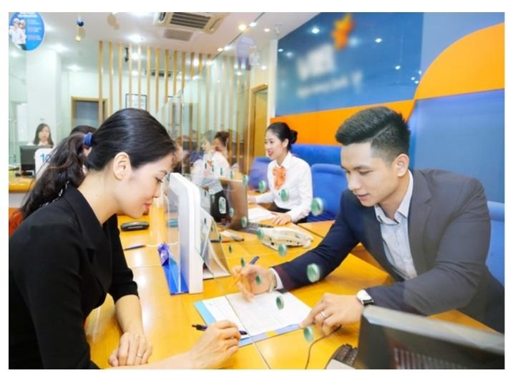
Vai trò của tín dụng
Góp phần tăng lượng vố đầu tư và hiệu quả đầu tư
Thúc đẩy sản xuất, lưu thông hàng hoá, tiêu dùng, tăng trưởng kinh tế, tạo việc làm, nâng cao đời sống nhân dân.
Là công cụ điều tiết kinh tế - xã hội của Nhà nước.

Slide 11
LUYỆN TẬP Em đồng tình hay không đồng tình với ý kiến nào sau đây? Vì sao?
PHIẾU HỌC TẬP
Nội dung ý kiến | Đồng tình | Không đồng tình | Giải thích
a. Tín dụng là hoạt động người cho vay giao quyền sở hữu nguồn vốn cho người vay trong một thời gian nhất định.
b. Khi tham gia hoạt động tin dụng, người vay phải trả đủ tiền gốc, còn lãi thì trả thế nào cũng được.
c. Trong quan hệ tín dụng, bên cho vay có thể dựa vào khả năng kinh doanh tài giỏi của người vay tiền để tin tưởng, đưa ra quyết định cho vay.
d. Không nên mang tiền cho vay vì dễ gặp rủi ro.

Slide 12
TRẢ LỜI
Nội dung ý kiến | Đồng tình | Không đồng tình | Giải thích
a. Tín dụng là hoạt động người cho vay giao quyền sở hữu nguồn vốn cho người vay trong một thời gian nhất định. |  | x | Đặc điểm của tín dụng là người cho vay nhường quyển sử dụng nguồn vốn đó trong một thời hạn nhất định chứ không giao quyền sở hữu.
b. Khi tham gia hoạt động tin dụng, người vay phải trả đủ tiền gốc, còn lãi thì trả thế nào cũng được. |  | x | Đặc điểm của tín dụng là người vay phải trả đủ cả tiển vay (tiền gốc) lẫn lãi như đã thoả thuận lúc cho vay.
c. Trong quan hệ tín dụng, bên cho vay có thể dựa vào khả năng kinh doanh tài giỏi của người vay tiền để tin tưởng, đưa ra quyết định cho vay. |  | x | Khả năng kinh doanh tài giỏi của người vay là một cơ sở để người cho vay tin tưởng người vay nhưng như thế chưa đủ để ra quyết định cho vay mà thường phải dựa vào tài sản thế chấp hoặc những cơ sở tin tưởng khác.
d. Không nên mang tiền cho vay vì dễ gặp rủi ro. |  | x | - Tuy khi cho vay có thể gặp rủi ro vì người vay có thể không trả nợ được đúng hạn nhưng cũng không nên giữ tiền mà không cho vay vì như vậy sẽ làm cho lượng tiền nhàn rỗi không vận động, trong khi rất nhiều người khác có nhu cầu cần tiền để sản xuất kinh doanh và tiêu dùng. Tuy nhiên, chỉ cho vay khi có cơ sở cho thấy người vay có khả năng chỉ trả đúng hạn.

Slide 13
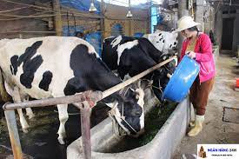
nhóm 1: đóng vai tình huống sau và đưa ra các giải quyết hợp lý
a. Được tư vấn vay vốn ngân hàng đề phát triển chăn nuôi nhưng bác M đắn đo vì ngại phải lo nhiều thủ tục và nếu việc chăn nuôi không thuận lợi sẽ không có đủ tiền để trả nợ.

Slide 14
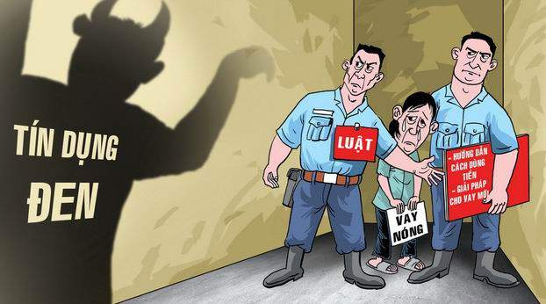
Nhóm 2: tiền hành đóng vai theo tình huống sau và đưa ra các giải quyết hợp lý
b. T đã tư vấn cho bạn đến vay tiền ở một quỹ tín dụng đen mình quen biết vì cho rằng đó là nơi vay tiền nhanh chóng, thủ tục vay đơn giản nhất, không phức tạp như vay ở ngân hàng.

Slide 15
Nhóm 3: tiền hành đóng vai theo tình huống sau và đưa ra các giải quyết hợp lý
Bà Q vay ngân hàng 50 triệu đồng để đầu tư sản xuất. Do tình hình kinh doanh gặp khó khăn nên khi đến hạn phải trả nợ, bà đã đên ngân hàng, đề nghị gia hạn thêm 6 tháng nữa.

